Slide 1
DANI U TJEDNU

Slide 2
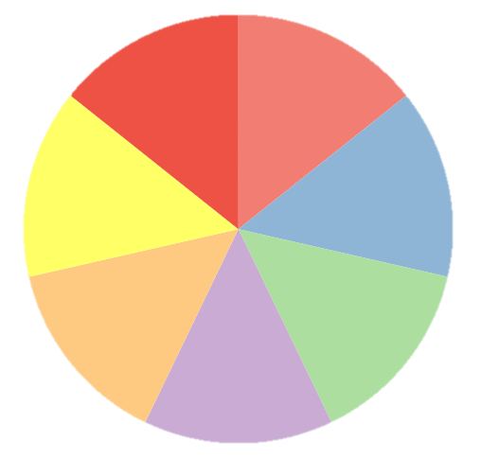
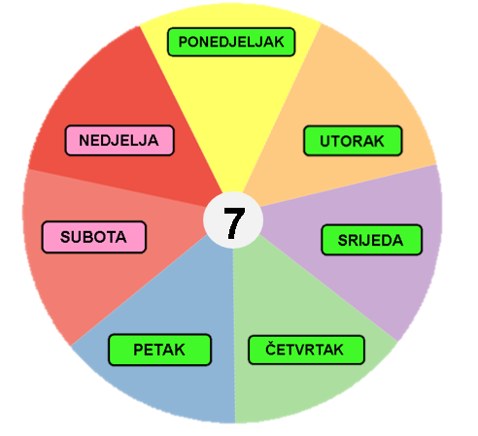
TJEDAN ima sedam dana.
Nakon jednog tjedna
dolazi drugi tjedan.
7

Slide 3
Svaki dan ima svoj naziv.
PONEDJELJAK UTORAK SRIJEDA ČETVRTAK PETAK SUBOTA NEDJELJA
Nakon nedjelje ponovno dolazi ponedjeljak.

Slide 4
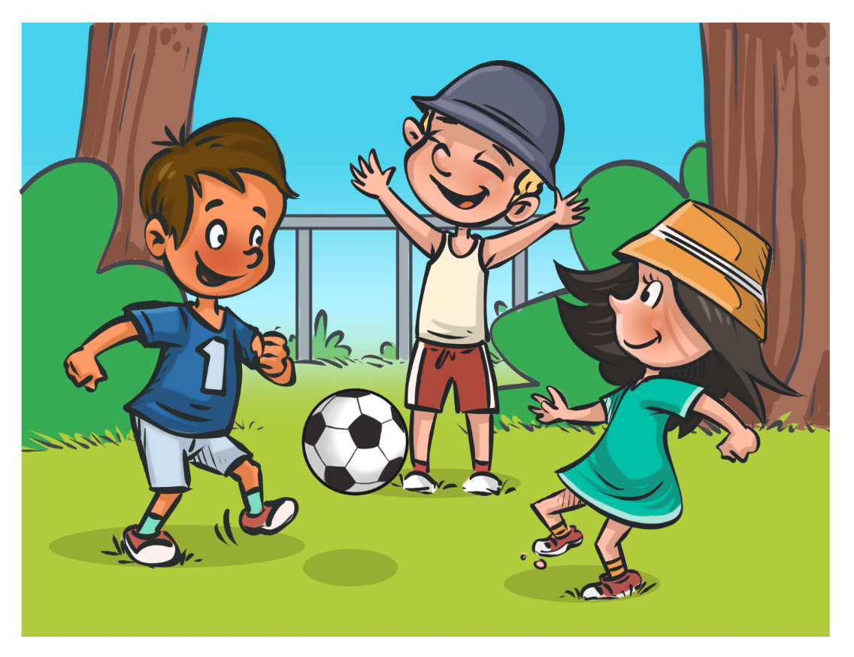
Kojim danima ne ideš u školu?
U školu ne idem u
nedjelju i ponedjeljak.
1.
2.
3.
petak i subotu.
5.
7.
subotu i nedjelju.
Klikni mišem na drugi dio rečenice.

Slide 6
Tjedan ima sedam dana.
PONEDJELJAK
UTORAK
SRIJEDA
ČETVRTAK
PETAK
SUBOTA
NEDJELJA

Slide 7
Koje ti je omiljen dan u tjednu?
Što tada voliš raditi? Nacrtaj.

